Slide 1
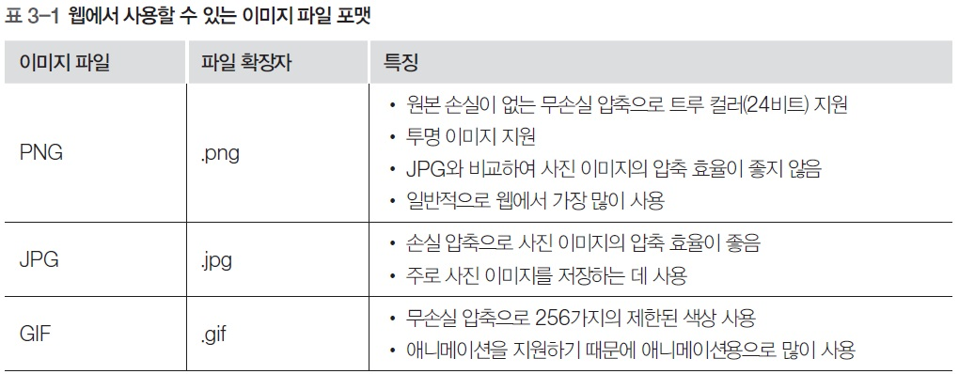
1. 이미지 태그
1.1 이미지 삽입하기 - <img>
웹에서 사용할 수 있는 이미지 파일

Slide 2
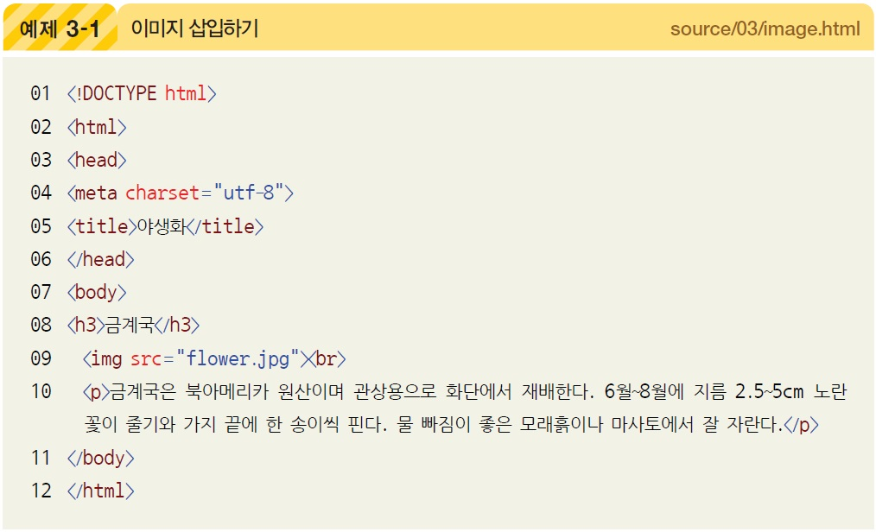
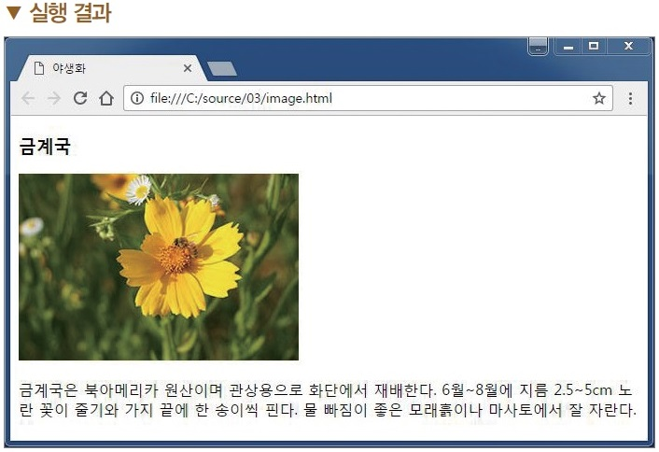
1. 이미지 태그
1.1 이미지 삽입하기 - <img>

Slide 3
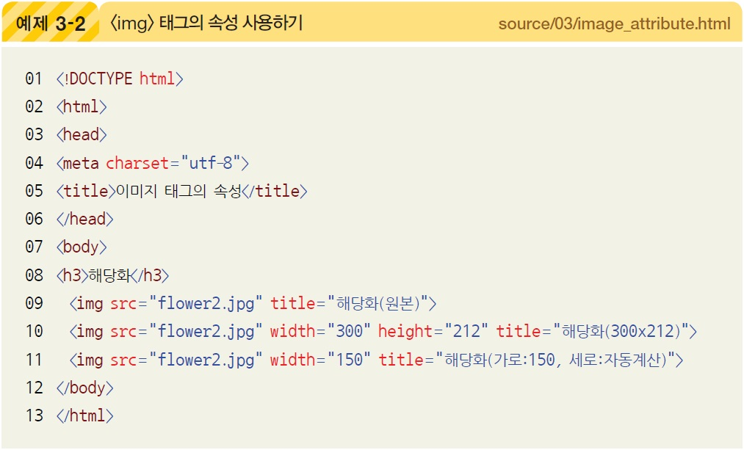
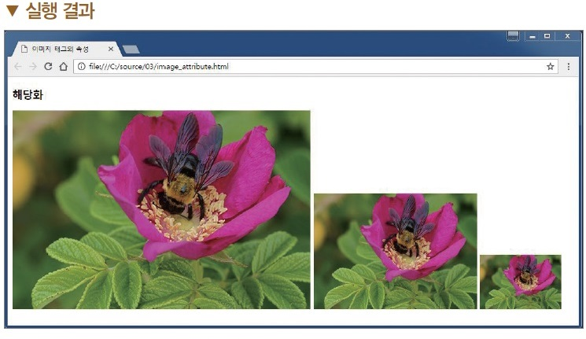
1. 이미지 태그
1.2 <img>태그의 속성

Slide 4
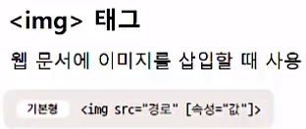
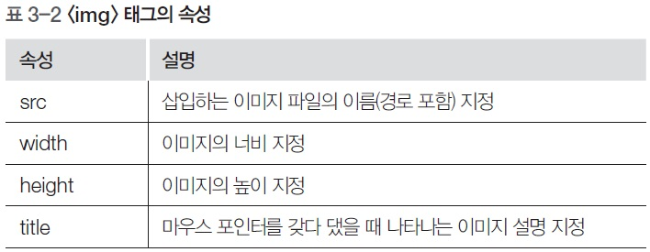
1. 이미지 태그
1.2 <img> 태그의 속성
<img> 태그의 속성
alt 이미지를 설명하는 대체 텍스트

Slide 5
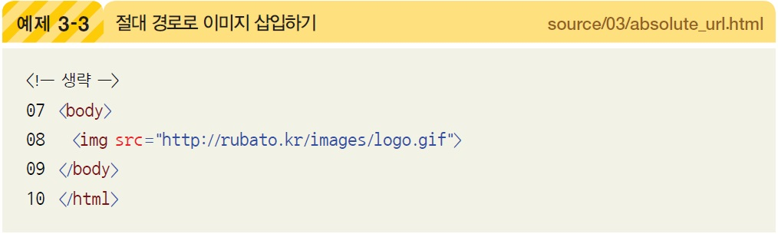
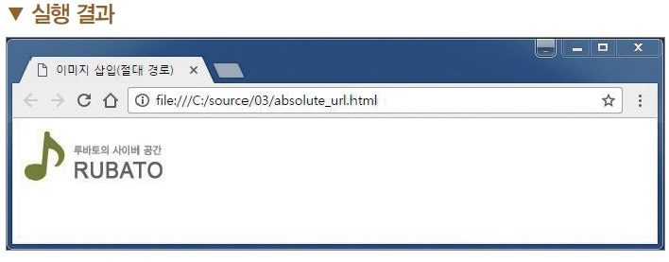
2. URL과 경로
2.1 절대 경로로 나타내기
절대 경로
  http://로 시작하는 주소
  인터넷상에 하나밖에 없는 유일무이한 고유한 경로를 의미

Slide 6
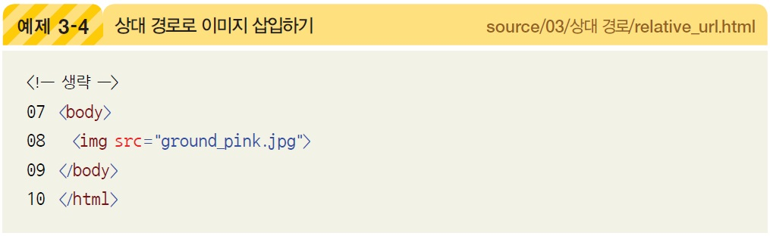
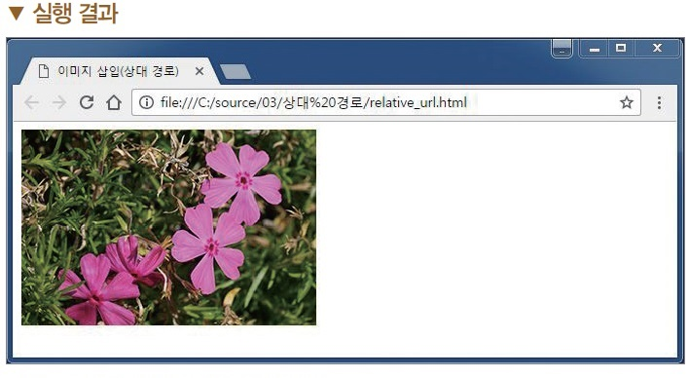
2. URL과 경로
2.2 상대 경로로 나타내기
상대 경로
  현재 폴더의 위치를 기준으로 대상 파일이나 폴더의 위치를 지정
  절대 경로보다 서버의 폴더 구조나 도메인 변경 및 웹 페이지 제작∙수정에 편리
  일반적으로 상대 경로를 더 많이 사용

Slide 7
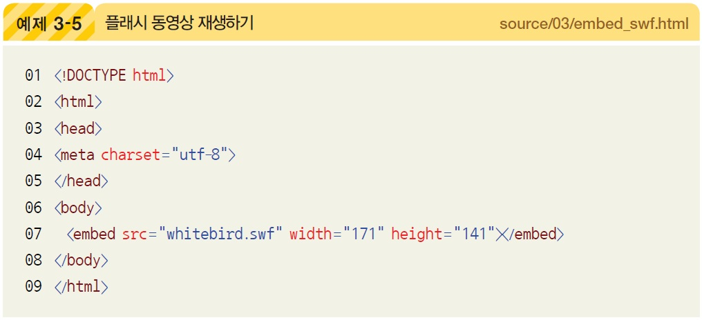
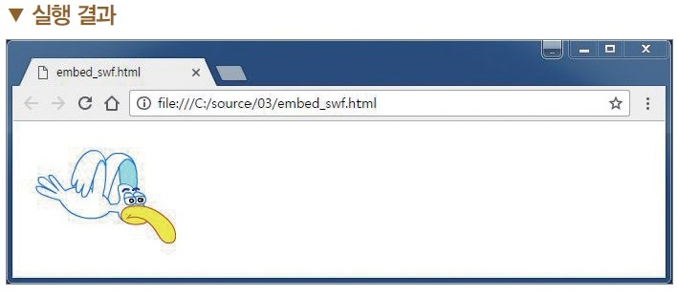
3. 외부 파일 재생
3.1 외부 파일 재생
<embed> 태그
  외부 파일을 재생하기 위해 사용

Slide 8
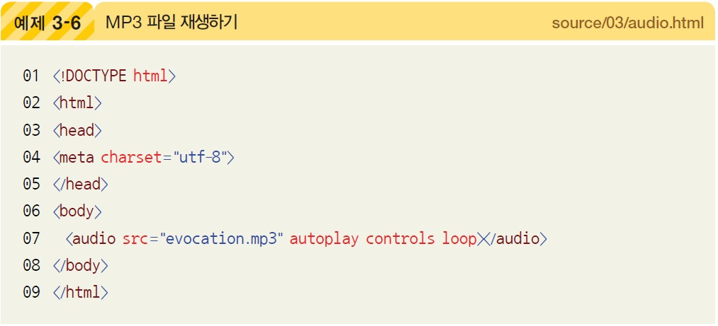
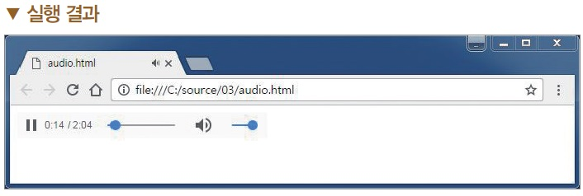
4. 오디오와 비디오 파일 재생
4.1 오디오 파일 재생하기 - <audio>
<audio> 태그
  MP3, WAV, Ogg 등의 오디오 파일을 재생할 때 사용

Slide 9
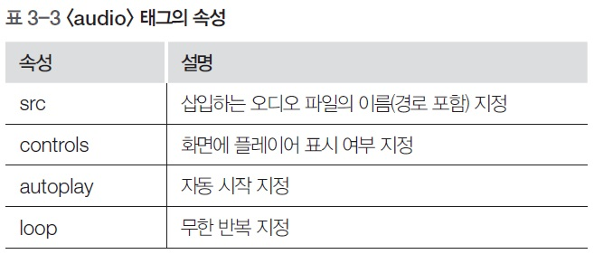
4. 오디오와 비디오 파일 재생
4.1 오디오 파일 재생하기 - <audio>
<audio> 태그의 속성

Slide 10
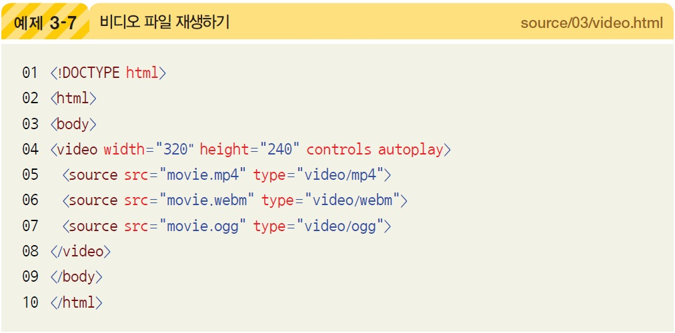
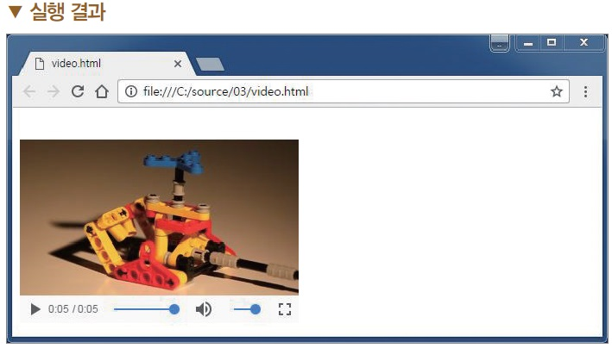
4. 오디오와 비디오 파일 재생
4.2 비디오 파일 재생하기-<video>
<video> 태그
  비디오 파일을 삽입할 때 사용
  <source> 태그로 확장자에 따른 파일의 type을 지정해야 함.

Slide 11
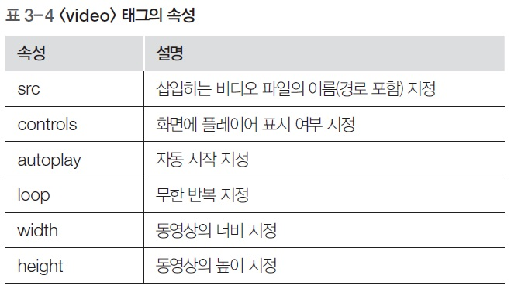
4. 오디오와 비디오 파일 재생
4.2 비디오 파일 재생하기 -<video>
<video> 태그의 속성

